Slide 1
Redes de Computadores II

Slide 2
Na aula de hoje
Configuração básica de switches Cisco

Slide 3
Linhas de switches Cisco
Série 100: Linha de entrada. Entre 5 até 24 portas. Não são gerenciáveis.
Série 200: Até 50 portas. Possuem algumas funcionalidades de gerenciamento.
Série 300: Até 48 portas. Possuem funcionalidades de VLAN e controle de acesso avançadas.
Série 2960: Semelhante à série 300 mas com PoE (Power Over Ethernet)

Slide 4
Linhas de switches Cisco (2)
3560: Mais funcionalidades que a série 2960 e fonte de alimentação dupla
4500: Suporta até 8 placas de expansão. Cada placa de expansão suporta até 48 portas. (8x48=348 hosts)
6500: Suporta até 13 placas. Tem funcionalidades de camada 3 (rede). Também chamado de Switch Core (feito para ser o núcleo de uma rede grande)

Slide 5
Switches no Packet Tracer
2950: Switch gerenciável de porte médio. 24 portas
2950T/2960: Semelhante ao 2950. Tem duas portas Giga extras.
PT-Switch e PT-Empty: Simulam switches expansíveis. Um vem com alguns slots previamente preenchidos e o outro não

Slide 6
Switches no Packet Tracer (2)
Série 2000: Feito para ambientes industriais
PT-Bridge: Repetidor inteligente. Encaminha quadros somente quando se destinam a uma determinada rede
Série 3560/3650: Switches multi-camada (operam na camada de rede)

Slide 7
Cisco IOS
Os equipamentos Cisco possuem seu próprio sistema operacional chamado IOS Internetwork Operating System (não confundir com o IOS da Apple)
Mesmo outros fabricantes adotaram uma interface compatível

Slide 8
Exercitando com o Packet Tracer

Slide 9
Simulando
Adicione um computador no PT
Adicione um switch 2960
Faça uma ligação via cabo console entre ambos

Slide 10
Clique duas vezes no computador
Clique em Desktop
Clique em terminal
Mantenha as configurações e clique em OK

Slide 11
Modos de comando
O IOS tem dois modos principais
  Modo do usuário
    Marcado pelo símbolo >
    Usado principalmente para ler algumas informações
  Modo privilegiado
    Marcado pelo símbolo #
    Usado para alterar as configurações

Slide 12
Alterando para o modo privilegiado
Entrando no modo privilegiado
Switch> enable
Switch#
Saindo do modo privilegiado
Switch# disable
Switch>

Slide 13
Submodos
No IOS existe o conceito de submodos de configuração, ou seja, existe uma hierarquia das configurações, que podem ser aplicadas a um modo ou uma das suas subdivisões
Cada submodo altera o nome do prompt

Slide 14
Alterando para o modo privilegiado
Para entrar no modo de configuração geral digitamos “configure terminal”
Switch# configure terminal
Switch(config)#
Para sair de um submodo podemos digitar “exit” ou então CTRL+C

Slide 15
Alterando para o modo privilegiado
Existe também um atalho bastante usado “config t”
Switch# config t
Switch(config)#

Slide 16
Configurando o console
Dentro do modo config podemos entrar no modo console (configura o acesso via console)
Switch(config)#line console 0
Switch(config-line)#

Slide 17
Configurando o acesso pela rede
O acesso pela rede se dá dentro do que chamamos de virtual terminal que é referenciado pela sigla vty
Por padrão existem 16 terminais virtuais no switch 2960. Isso pode ser alterado e representa conexões simultâneas
Para configurar os detalhes da conexão usamos um submodo específico
Switch(config)#line vty 0 15
Switch(config-line)#

Slide 18
Configurando o acesso via rede
Além disso também precisamos atribuir um endereço IP ao nosso switch para permitir gerência pela rede. Fazemos isso configurando a vlan padrão (que tem o código 1)
Switch(config)#interface vlan 1
Switch(config-if#

Slide 19
Saindo de um submodo
Para sair direto de um submodo para o modo de execução privilegiada você pode digitar end
Switch(config-if# end
Switch#

Slide 20
Modo de ajuda
O modo de ajuda no IOS é dada pelo símbolo ?
O resultado vai depender do contexto/modo em que a ajuda foi utilizada

Slide 21
Digite ? no modo usuário
Switch> ?
E depois repita no modo privilegiado
Switch# ?
Os comandos se repetiram?

Slide 22
O modo de ajuda pode completar comandos
No modo de configuração digite “i?”
Switch(config)#i?

Slide 23
O modo de ajuda pode completar também parâmetros
No modo de configuração digite “line ?”
Switch(config)# line ?
Depois digite “line vty”
Switch(config)# line vty ?

Slide 24
Exercício: Usando somente a linha de comando descubra quantas portas 10, 100 e 1000 o Switch possui.
Depois que descobrir confira com a interface física e verifique se os números são coerentes.

Slide 25
Verificador de sintaxe: O próprio IOS tem embutido um verificador que ajuda
Exemplo:
Switch(config)# interface 99
Observe que o próprio IOS sugere a coluna do erro

Slide 26
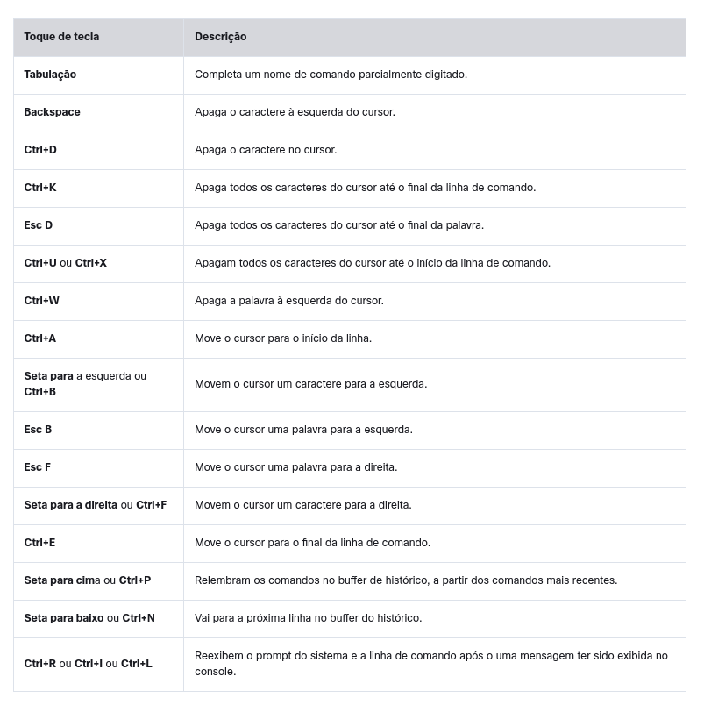
Atalhos do teclado

Slide 27
Atalhos (2)
O IOS não reconhece o Delete (?!)
Quando uma saída ocupa mais de uma tela:
  Enter: Exibe a próxima linha
  Espaço: Exibe a próxima tela de conteúdo

Slide 28
Mudando o nome do Switch
Por padrão o nosso dispositivo tem o nome Switch ou Router (dependendo do equipamento). Podemos alterar esse nome com o comando hostname
Switch(config)# hostname SW1
SW1(config)#

Slide 29
Configurando uma senha
Para exigir uma senha para entrar no modo administrativo podemos usar o comando “enable password”
Switch(config)# enable password Minhasenha
Essa senha será pedida na próxima vez que o comando enable for digitado. Digite “disable” (ou “exit”) e “enable” para testar.

Slide 30
Mudando a mensagem inicial
Podemos alterar também a mensagem inicial que aparece ao tentarmos conectar
Switch(config)# banner motd #
(Digite uma mensagem e encerre com o símbolo # - Outros símbolos podem ser usados)

Slide 31
Referências
TETZ, Edward. Cisco networking all-in-one for dummies. John Wiley & Sons, 2011.
Packet Tracer Bridge https://pt.wikibooks.org/wiki/Packet_Tracer/Construindo_Simula%C3%A7%C3%B5es
Networking Devices and Initial Configuration: https://skillsforall.com/pt/course/networking-devices-and-initial-configuration?courseLang=en-US
STROJEK, Damian. Packet Tracer for Young Advanced Admins. ITSTART, 2024.

